Slide 1

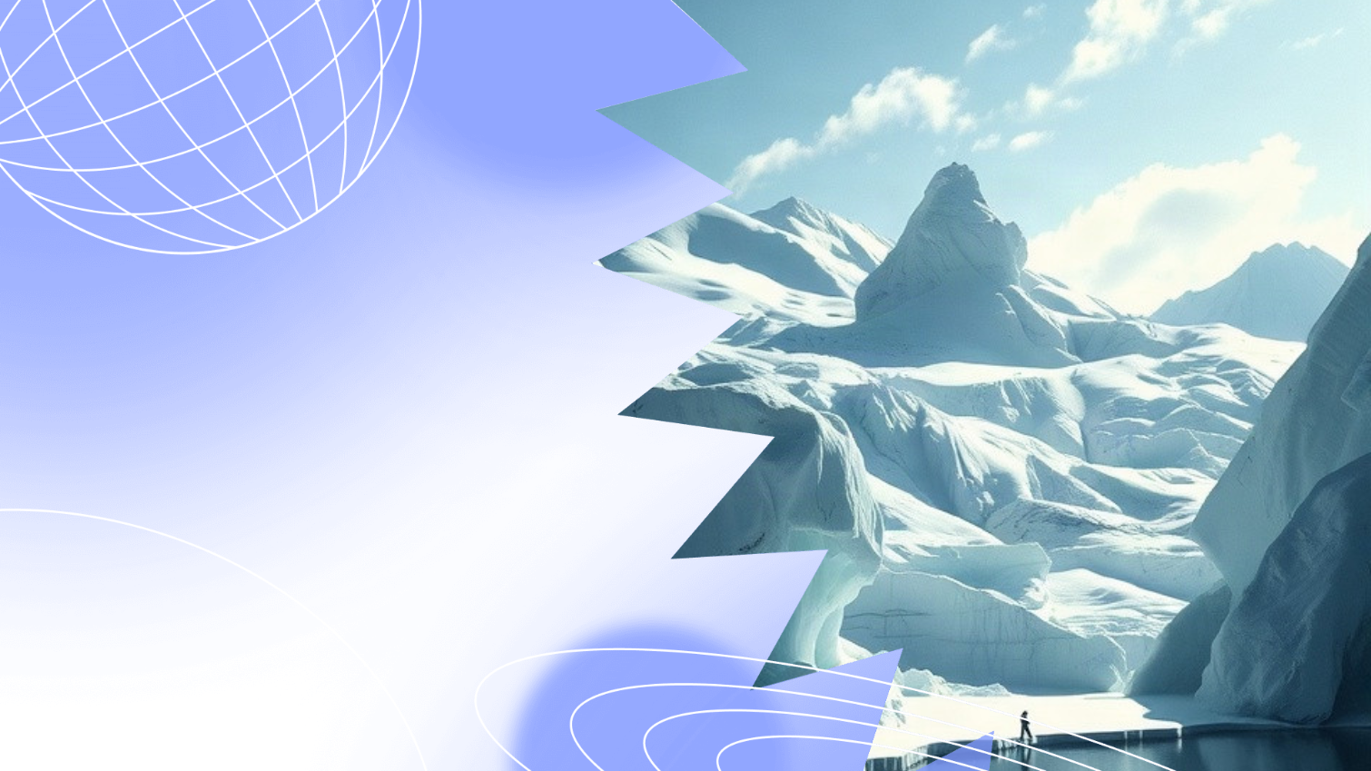
Ледниковый период: Как ледники меняли облик планеты
Автор презентации: Presentacium.ru

Slide 2

Введение
В этой презентации мы рассмотрим, как ледники меняли облик планеты на протяжении ледникового периода, включая исторические этапы оледенения и влияние на климат. Мы обсудим, как ледники повлияли на уровень моря, флору, фауну и формирование рельефа, а также адаптацию живых организмов к изменениям. Кроме того, представим диаграммы климатических изменений и примеры ледниковых ландшафтов.

Slide 3

Исторические этапы ледникового периода
1
2
Около 2,6 миллиона лет назад начался первый ледниковый период плейстоцена, который характеризуется чередованием ледниковых эпох, когда ледяные щиты покрывали значительные территории, и межледниковых периодов. Наиболее значительное оледенение, известное как Последняя ледниковая эпоха, произошло примерно 110 000–15 000 лет назад, когда ледники продвигались на юг и северное полушарие покрывалось толстым слоем льда.
Во время этих эпох уровень моря понижался более чем на 100 метров из-за образования огромных ледников, что приводило к изменению географии и климата на планете.

Slide 4

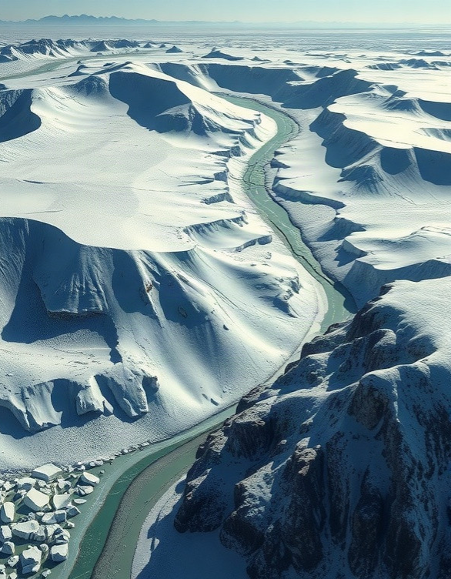
Влияние ледников на климат
Ледники покрывали около трети поверхности Земли в последний ледниковый максимум, примерно 21 тысячу лет назад, изменяя климат и экосистемы. Средняя температура на планете тогда опустилась на 4–6 °C по сравнению с современными показателями, что привело к значительным изменениям в распределении растительности и животного мира. Эти трансформации оказали глубокое влияние на формирование современных ландшафтов и экосистем, изменяя маршруты рек и формируя новые территории для обитания флоры и фауны.

Slide 5

Влияние ледников на флору
1
Ледники покрывали около трети поверхности Земли, что привело к значительному сокращению ареалов обитания многих видов растений.
2
Исследования показывают, что в периоды максимального оледенения некоторые виды флоры исчезали с территорий, где толщина льда достигала более 1 км, что сокращало видовое разнообразие на 30–50% в некоторых регионах.
3
Современные ученые, анализируя ледниковые отложения, выявили более 2000 видов растений, адаптировавшихся к изменяющимся климатическим условиям и выживших в эти периоды.

Slide 6

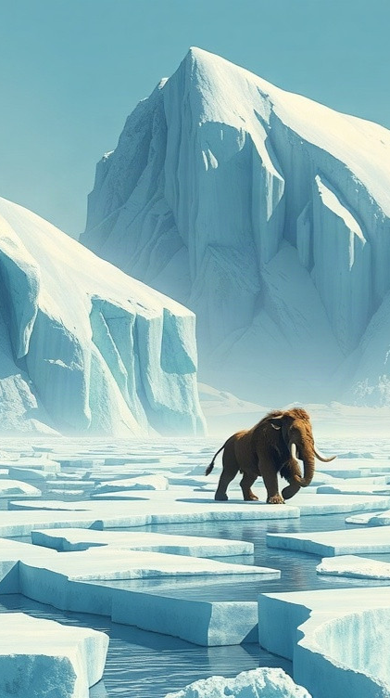
Влияние ледников на фауну
Ледники покрывали около трети площади суши, что привело к сокращению ареалов обитания многих видов: более 30% животных не смогли адаптироваться к новым условиям и вымерли.
Например, в Северной Америке исчезло около 70 видов крупных млекопитающих, включая мамонтов и саблезубых тигров. Изменение климата и ландшафта в результате ледникового периода оказало значительное влияние на эволюцию фауны, заставив многие виды мигрировать или адаптироваться к изменяющимся условиям.

Slide 7
Адаптация живых организмов
В ледниковые эпохи температура на Земле падала до −2 °C, что приводило к сокращению площади тропиков и расширению полярных шапок. Животные, такие как мамонты, адаптировались к холоду, развивая густой мех и подкожный жир, что позволяло им выживать в условиях суровых зим.
Некоторые виды, например, шерстистые носороги, меняли строение тела и поведенческие стратегии, что помогало им находить пищу и избегать хищников в меняющейся среде.

Slide 8
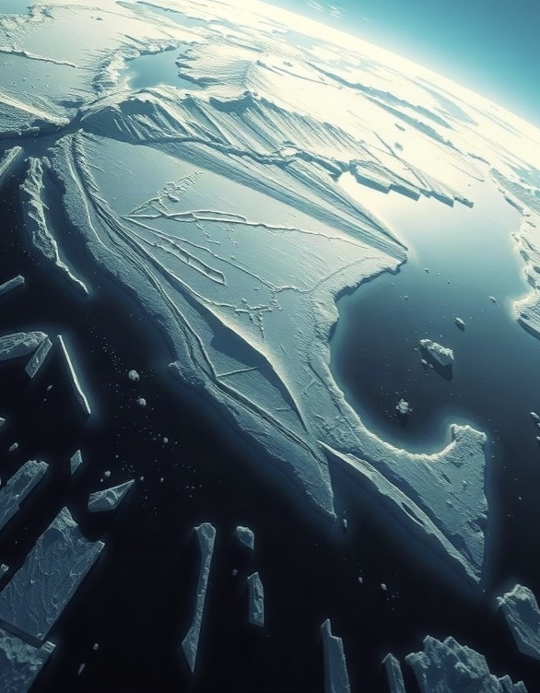
Палеогеография ледникового периода
В ледниковый период, который начался около 2,6 миллиона лет назад, площадь оледенения на Земле достигала примерно 30–40 миллионов квадратных километров. На пике последнего ледникового максимума, около 20 тысяч лет назад, толщина ледяного покрова в некоторых местах превышала 3 километра. Оледенение привело к изменению уровня моря на 120–130 метров ниже современного и существенно повлияло на распределение континентов и океанов.

Slide 9

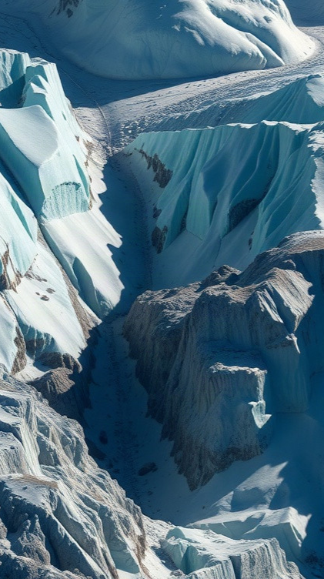
Ледники и формирование рельефа
Около 2,6 миллиона лет назад началось формирование современных ледников, которое продолжается до сих пор. За время ледниковых периодов ледовые массы покрывали до 30% суши, что привело к эрозии и перемещению более 20 тысяч кубических километров материала.
В результате сформировались характерные формы рельефа, такие как U-образные долины и морены, распространённые в полярных и горных регионах планеты.

Slide 10
Примеры ледниковых ландшафтов
1
2
Около 20 тысяч лет назад обширные ледяные покровы покрывали более 30% суши, включая Северную Америку и Европу, где толщина льда достигала 3–4 километров.
Одним из ярких примеров ледниковых ландшафтов являются фьорды, такие как норвежские фьорды, образовавшиеся при отступлении ледников, которые прорезали глубокие долины в скалах. Также стоит упомянуть Великое Лаврентийское ледяное поле в Канаде, оказавшее значительное влияние на формирование рельефа североамериканского континента.

Slide 11

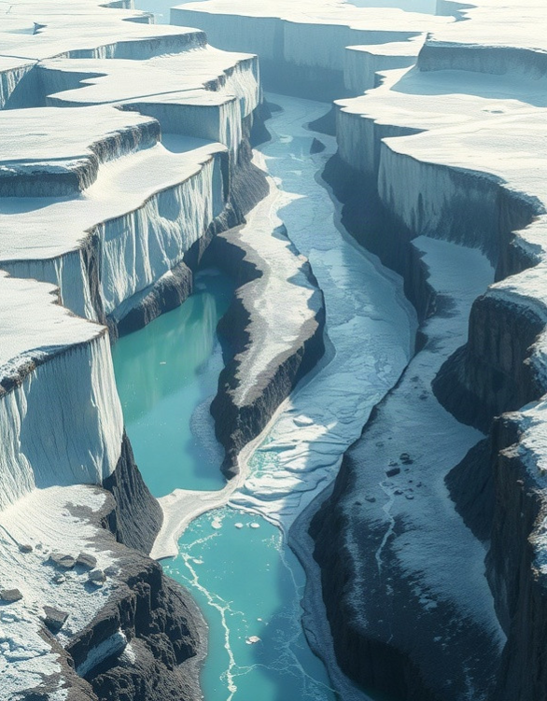
Ледники и водные системы
Около 110 тысяч лет назад уровень моря был на 120 метров ниже современного, а площадь ледников — более 80 миллионов квадратных километров.
Реки и другие водные потоки, прорезая себе путь сквозь ледники, формировали глубокие каньоны и долины, что заметно в современных ландшафтах. Ледники влияли на перераспределение водных ресурсов, вызывая изменения в руслах рек и создавая новые водоёмы: за время последнего ледникового периода учёные насчитывают около 50 крупных озёр, которые исчезли или появились благодаря изменениям климата.

Slide 12
Современные последствия ледникового периода
1
2
Более 10% территории современной Земли покрыто ледниками, что влияет на климатические условия и рельеф. Из-за таяния ледников уровень Мирового океана поднимается примерно на 1 мм в год, что может привести к затоплению прибрежных территорий в будущем.
Около 15 миллионов лет потребовалось для установления современного ледникового режима, и его последствия продолжают формировать ландшафты и экосистемы планеты.

Slide 13
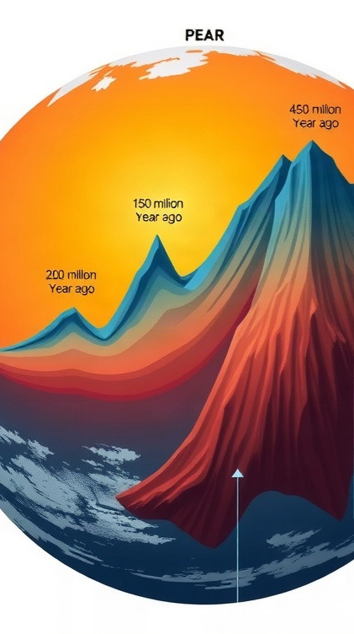
Влияние ледникового периода на человечество
Диаграмма показывает изменение средней температуры на Земле за миллионы лет назад. Температура колебалась, достигая максимумов около 450 млн лет назад и 200 млн лет назад и снижаясь до минимумов около 150 млн лет назад.
Измерения температуры представлены в условных единицах.

Slide 14

Спасибо за внимание!
Спасибо за внимание. В этой презентации мы рассмотрели ключевые аспекты ледникового периода, включая его влияние на климат, рельеф, флору и фауну. Мы также обсудили адаптацию живых организмов и последствия ледникового периода для человечества. Надеемся, что информация была полезной и вдохновит вас на дальнейшее изучение этой темы.

